Slide 1

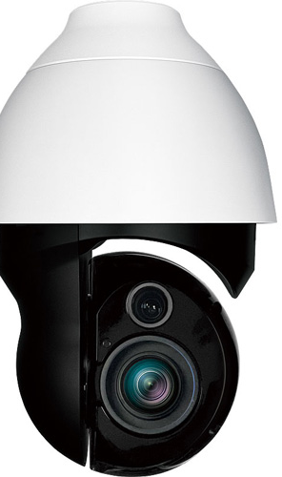
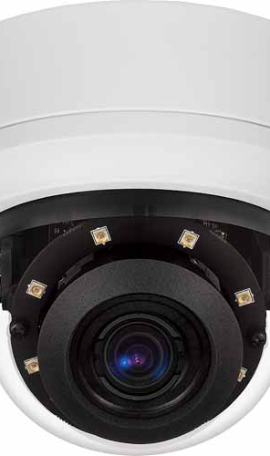
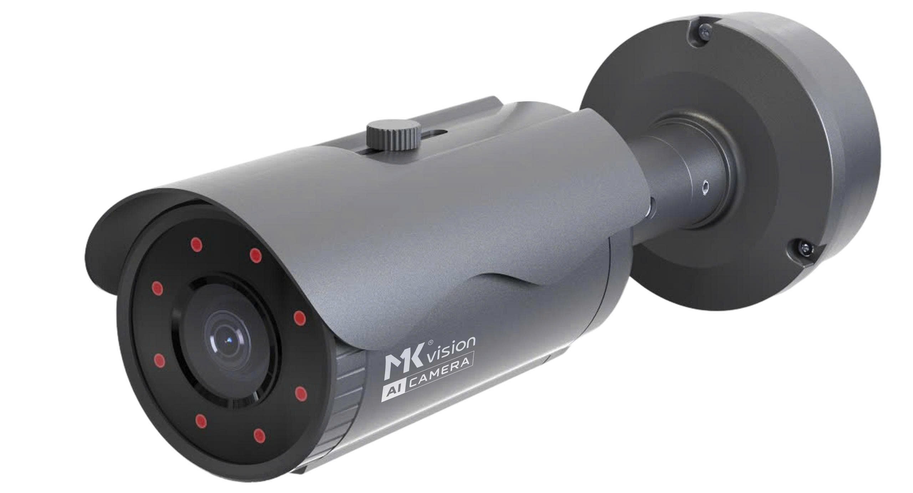

SẢN PHẨM AI CAMERA THƯƠNG HIỆU MKVISION

Slide 2
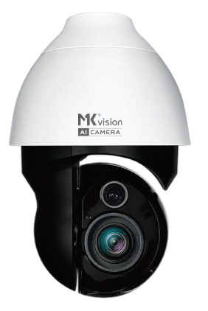
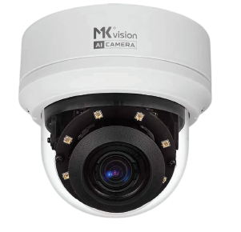
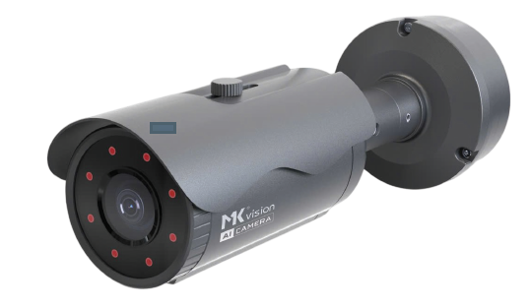

AI Camera xử lý tại biên được xác định là sản phẩm công nghệ chiến lược cần ưu tiên triển khai ngay trong 2025 (theo Bộ KH&CN)
5MP//8MP AI OUTDOOR BULLET CAMERA
40X OPTICAL ZOOM PTZ CAMERA
AI OUTDOOR DOME CAMERA
✓ "MADE IN VIETNAM" - Sản xuất tại Việt Nam
✓ "MAKE IN VIETNAM" - Sáng tạo, thiết kế và làm chủ công nghệ bởi người Việt
💰 ƯU ĐÃI ĐẶC BIỆT KHI THAM GIA ĐẤU THẦU (Nghị định 214/2025/NĐ-CP)
Ưu đãi 7.5% giá trị sản phẩm sản xuất tại Việt Nam

Slide 3
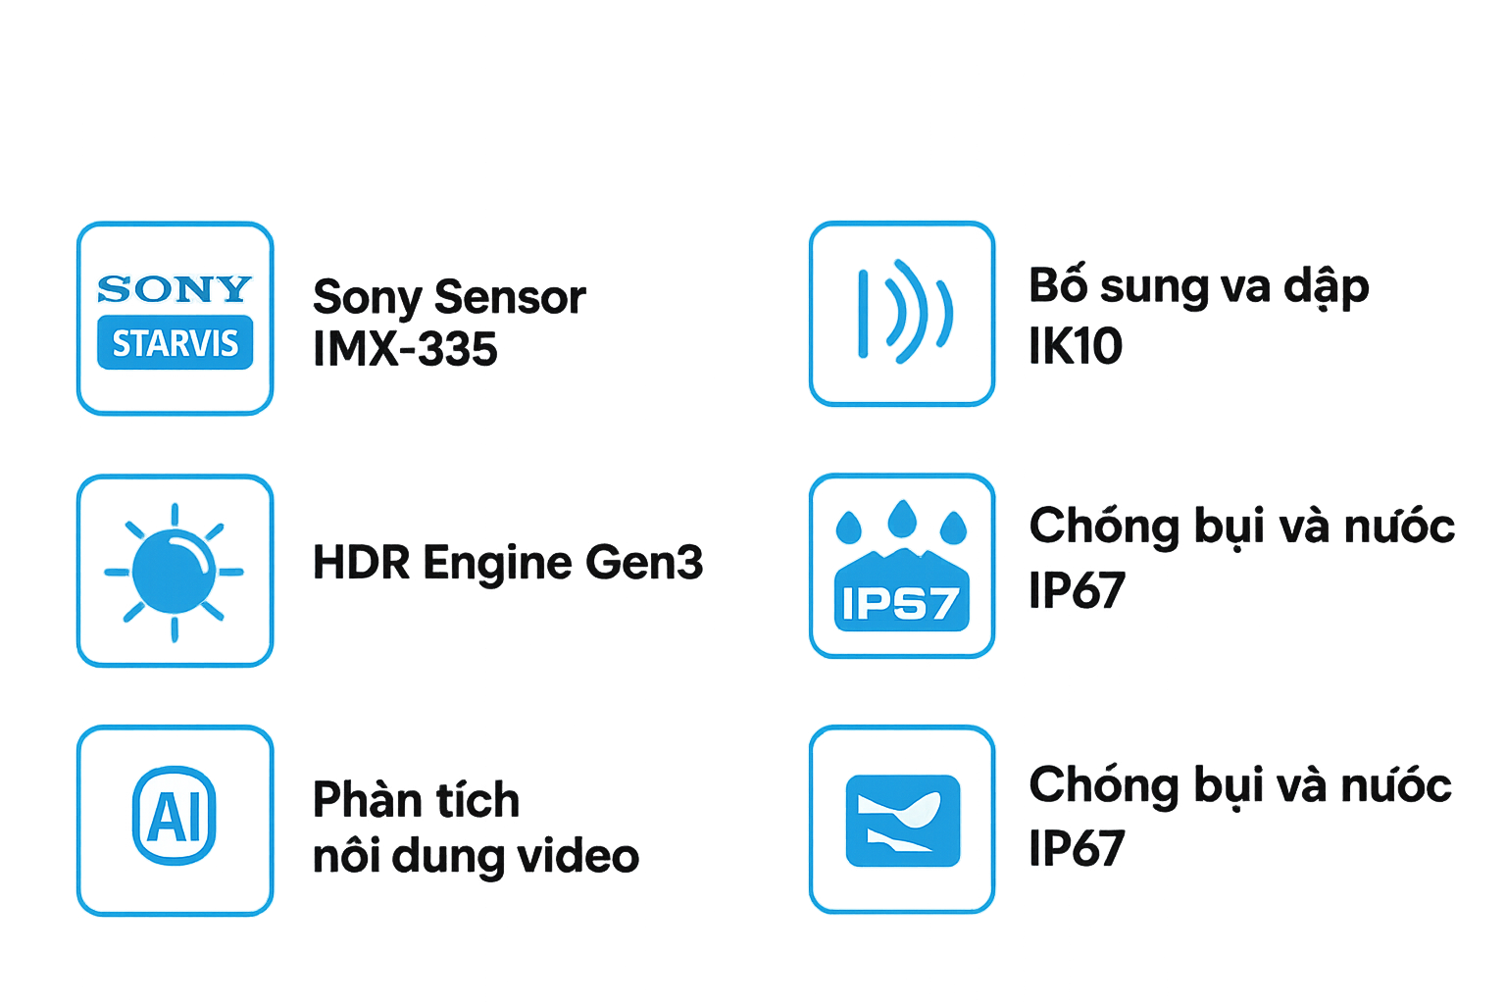

5MP AI OUTDOOR BULLET CAMERA
VB50FB1V
Cảm biến Sony IMX-335 và HDR Engine Gen3 cho chất lượng hình ảnh sắc nét vượt trội ngay trong các điều kiện thiếu sáng
Khả năng phân tích nội dung video thông minh Ambarella Cvflow
Hoạt động bền bỉ trong mọi môi trường với tiêu chuẩn chống va đập IK10 và chống bụi/nước IP67
Đáp ứng đầy đủ các tiêu chuẩn về tương thích ONVIF Profile S/G/T/M và an toàn thông tin QCVN 135:2024/BTTTT, khẳng định đây là lựa chọn tối ưu về hiệu năng và bảo mật.

Slide 4
8MP AI OUTDOOR BULLET CAMERA
VB80FA1V
Cảm biến Sony IMX-415 và HDR Engine Gen3 cho chất lượng hình ảnh sắc nét vượt trội ngay trong các điều kiện thiếu sáng
Khả năng phân tích nội dung video thông minh Ambarella Cvflow
Hoạt động bền bỉ trong mọi môi trường với tiêu chuẩn chống va đập IK10 và chống bụi/nước IP67
Đáp ứng đầy đủ các tiêu chuẩn về tương thích ONVIF Profile S/G/T/M và an toàn thông tin QCVN 135:2024/BTTTT, khẳng định đây là lựa chọn tối ưu về hiệu năng và bảo mật

Slide 5
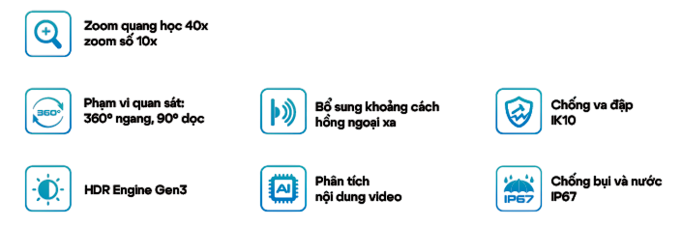
40x OPTICAL ZOOM PTZ CAMERA
VA50FA2V-40
Khả năng quan sát toàn diện với Phạm vi quan sát 360° ngang và 90° dọc, kết hợp với khả năng Zoom quang học 40x và zoom số 10x cho phép theo dõi chi tiết đối tượng chính xác
Tích hợp HDR Engine Gen3 tối ưu hóa hình ảnh trong điều kiện ngược sáng, sử dụng Ambarella CVflow hỗ trợ các ứng dụng phân tích nội dung video bằng công nghệ AI xử lý tại biên
Thiết kế đạt chuẩn chống va đập IK10 và chống bụi/nước IP67
Đáp ứng đầy đủ các tiêu chuẩn về tương thích ONVIF Profiles S/G/T/M và An toàn thông tin QCVN 135:2024/BTTTT
Camera PTZ 360° đảm bảo hiệu suất vượt trội, độ bền bỉ và tính bảo mật cao cho mọi dự án giám sát quy mô lớn.

Slide 6
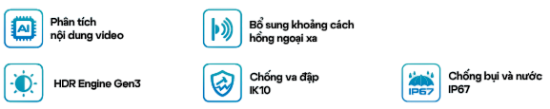
AI OUTDOOR DOME CAMERA
VA50FA0V
Tích hợp HDR Engine Gen3 cho chất lượng hình ảnh sắc nét vượt trội ngay trong các điều kiện thiếu sáng, khả năng phân tích nội dung video thông minh Ambarella Cvflow
Hoạt động bền bỉ trong mọi môi trường với tiêu chuẩn chống va đập IK10 và chống bụi/nước IP67.
Đáp ứng đầy đủ các tiêu chuẩn về tương thích ONVIF Profile S/G/T/M và An toàn thông tin QCVN 135:2024/BTTTT, khẳng định đây là lựa chọn tối ưu về hiệu năng và bảo mật.

Slide 7
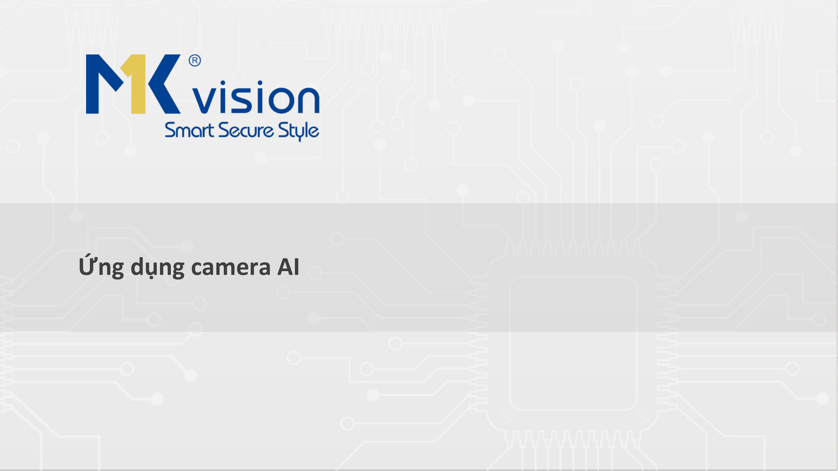

Slide 8
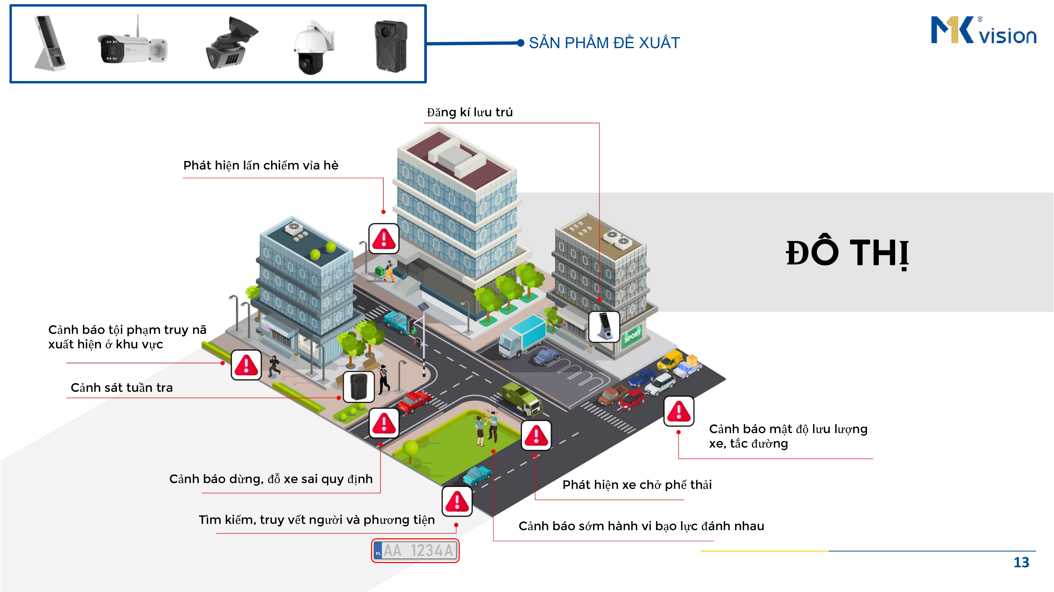
Phát hiện hành vi bất thường như đánh nhau, ngã, tụ tập, đám đông, hút thuốc,...

Slide 9
AI Camera MKVISION:
Trợ Lý Thông Minh Cho Quản Lý Trật Tự Đô Thị
Xây Dựng Đô Thị
Văn Minh, An Toàn
& Hiện Đại
Đồng vai trò thay thế và hỗ trợ đắc lực cho cán bộ quản lý trật tự đô thị, giúp thành phố vận hành hiệu quả, minh bạch và bền vững.
🏙️ Đảm Bảo An Ninh & Trật Tự Đô Thị
Giám sát toàn diện 24/7:
Theo dõi an ninh tại cơ sở kinh doanh, khu chợ, chợ đêm
Giám sát phố đi bộ, công viên, quảng trường công cộng
Phát hiện hành vi gây rối trật tự, tụ tập đông người bất thường
Cảnh báo kịp thời các nguy cơ an ninh trong đô thị
➔ Lợi ích: Tăng cường an toàn cho người dân và du khách, xử lý nhanh các tình huống bất ổn, nâng cao hình ảnh đô thị văn minh.
📋 Tuân Thủ Cam Kết Đô Thị Văn Minh
Giám sát các tiêu chí văn minh đô thị:
Phát hiện xả rác, vứt rác bừa bãi nơi công cộng
Giám sát vệ sinh môi trường, bãi rác tự phát
Theo dõi hoạt động buôn bán lấn chiếm vỉa hè
Tạo điều kiện thúc đẩy các hoạt động kinh tế - xã hội lành mạnh
➔ Lợi ích: Xây dựng đô thị xanh, sạch, đẹp; nâng cao ý thức người dân; tạo môi trường sống văn minh, hiện đại.
🚨 Phát Hiện & Cảnh Báo Hành Vi Vi Phạm
Xử lý vi phạm kịp thời:
Tụ tập đám đông, gây rối trật tự công cộng
Xâm nhập khu vực cấm, phá hoại tài sản công
Hành vi bạo lực, đánh nhau tại nơi công cộng
Vi phạm về phương tiện gây ảnh hưởng (xe không phép, loa phường)
➔ Lợi ích: Phản ứng nhanh, xử phạt công bằng với bằng chứng rõ ràng, răn đe hiệu quả, giảm tải công việc cho lực lượng chức năng.
🔍 Hỗ Trợ Truy Vết & Điều Tra
Bảo vệ an ninh quốc gia:
Truy vết đối tượng tình nghi qua mạng lưới camera
Hỗ trợ công an điều tra các vụ án hình sự
Cung cấp bằng chứng video rõ nét, chính xác
Giám sát các phương tiện gây án
➔ Lợi ích: Tăng tỷ lệ phá án, bảo vệ tính mạng và tài sản người dân, giữ vững an ninh trật tự đô thị.
📊 Giải Quyết Tranh Chấp & Khiếu Nại
Công cụ giải quyết công bằng:
Cung cấp bằng chứng khách quan cho tranh chấp dân sự
Hỗ trợ giải quyết khiếu nại liên quan đến quản lý đô thị
Xác minh nguồn gốc các vấn đề về hạ tầng, môi trường
Bảo vệ quyền lợi chính đáng của chính quyền địa phương
➔ Lợi ích: Giải quyết nhanh chóng, minh bạch; tăng niềm tin của người dân vào chính quyền; giảm thiểu tranh cãi.
🏗️ Hỗ Trợ Quy Hoạch & Phát Triển Bền Vững
Dữ liệu cho quyết định đúng đắn:
Thống kê mật độ người, phương tiện theo khu vực
Đánh giá hiệu quả sử dụng không gian công cộng
Xác định điểm nóng cần can thiệp cải tạo
Hỗ trợ xây dựng chiến lược phát triển đô thị thông minh
➔ Lợi ích: Quy hoạch khoa học dựa trên dữ liệu thực tế, tối ưu ngân sách đầu tư, phát triển đô thị bền vững.
→ Đô thị thông minh - Quản lý hiệu quả - Người dân hạnh phúc

Slide 10
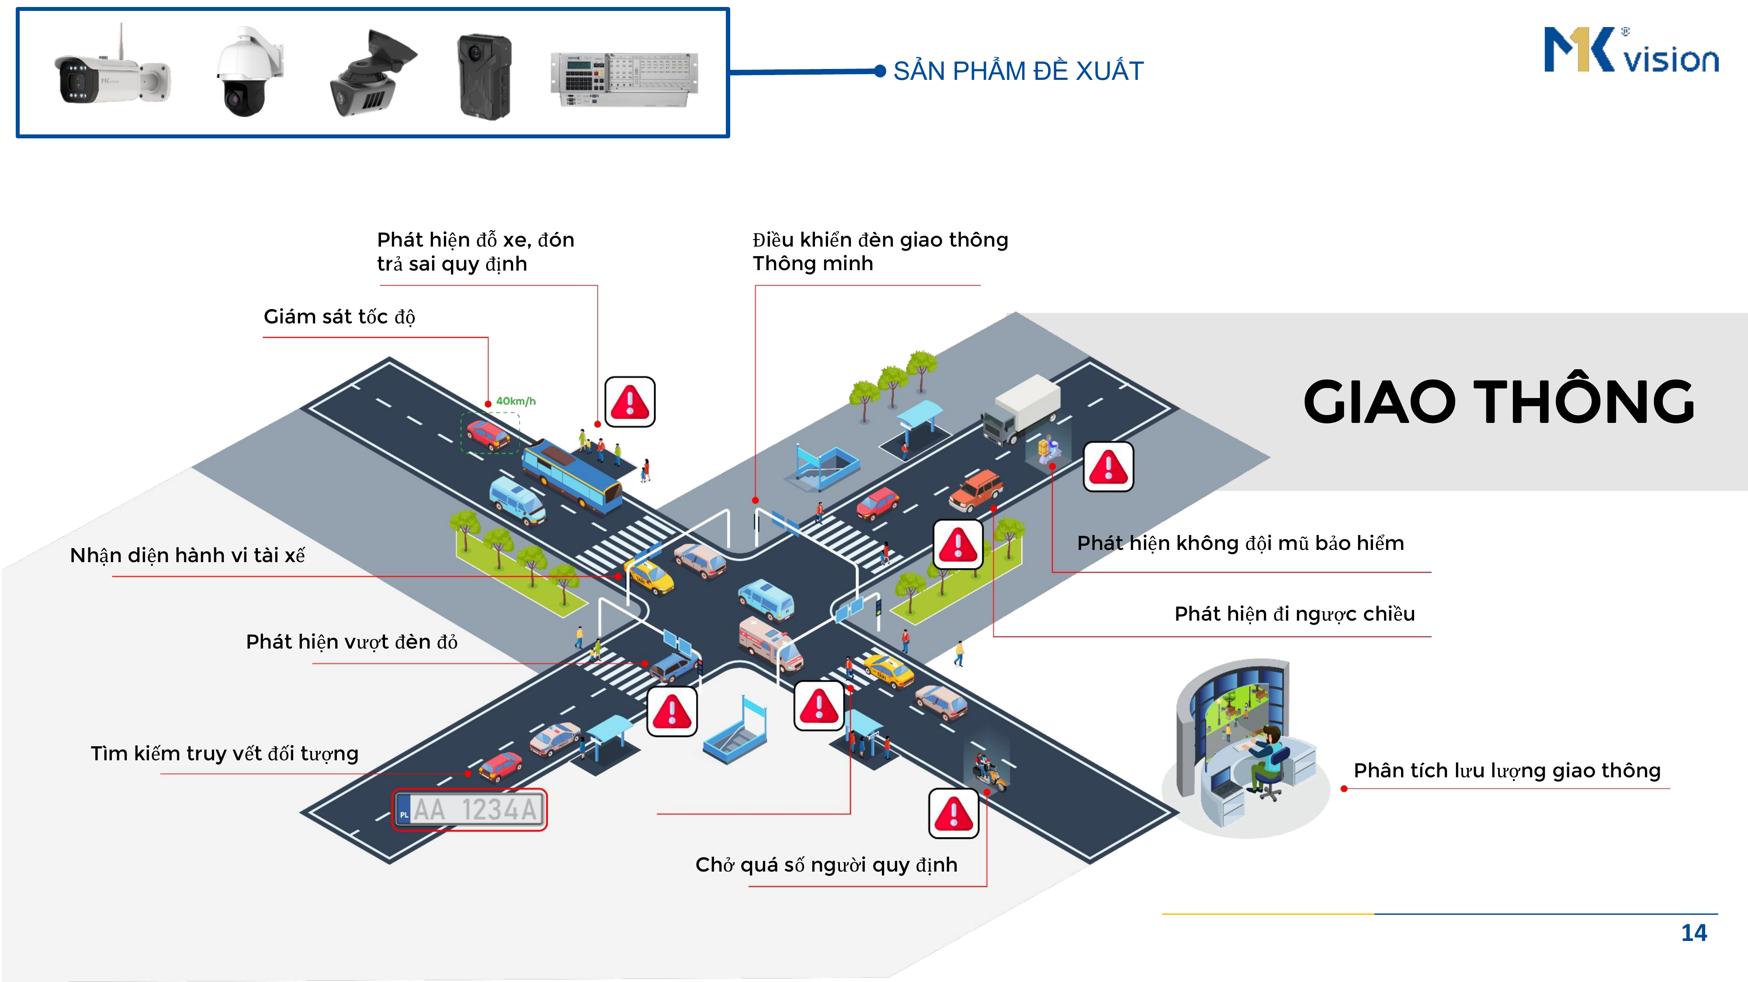

Slide 11
AI Camera MKVISION: Nâng Tầm Quản Lý Giao Thông Đô Thị
Giải Pháp Toàn Diện Cho Giao Thông Thông Minh & An Toàn
Được lắp đặt tại các cửa ngõ, vào thành phố, tuyến đường chính (đường vành đai, trục xuyên tâm), giao lộ then chốt - hỗ trợ lực lượng chức năng quản lý và điều tiết giao thông hiệu quả.
🚨 Cảnh Báo Sự Cố & Ứng Phó Khẩn Cấp
Phản ứng nhanh trong mọi tình huống:
Phát hiện tai nạn giao thông ngay lập tức
Cảnh báo ùn tắc bất thường
Nhận diện xe hỏng, vật cản trên đường
Phát hiện vi phạm nghiêm trọng (đua xe, lạng lách)
➔ Lợi ích: Điều xe cứu thương, CSGT đến hiện trường nhanh nhất, giảm thiểu hậu quả tai nạn, xử lý ùn tắc kịp thời.
🏗️ Xây Dựng Hệ Thống Giao Thông Văn Minh
Nâng cao chất lượng đô thị:
Dữ liệu để quy hoạch đường mới, mở rộng đường cũ
Xác định điểm đen tai nạn để cải tạo
Đánh giá hiệu quả các giải pháp giao thông
Hỗ trợ xây dựng thành phố thông minh (Smart City)
➔ Lợi ích: Ra quyết định dựa trên dữ liệu thực tế, tối ưu ngân sách đầu tư, nâng cao chất lượng sống người dân.
🔍 Hỗ Trợ Điều Tra & An Ninh
Bảo vệ toàn diện:
Truy vết phương tiện liên quan đến vụ án
Nhận diện biển số xe trong các vụ truy nã
Lưu trữ video để điều tra tai nạn
Hỗ trợ công tác an ninh đô thị
➔ Lợi ích: Tăng tỷ lệ phá án, răn đe tội phạm, bảo vệ an ninh trật tự đô thị.
🚦 Giám Sát & Phân Tích Dòng Phương Tiện
Theo dõi thông minh 24/7:
Tự động thu thập dữ liệu lưu lượng, mật độ phương tiện
Phân tích vận tốc trung bình theo thời gian thực
Theo dõi phân loại phương tiện
Cung cấp thống kê theo giờ cao điểm, giờ thấp điểm
➔ Lợi ích: Dữ liệu chính xác để điều tiết đèn tín hiệu thông minh, quy hoạch giao thông khoa học, giảm ùn tắc hiệu quả.
⚠️ Phát Hiện Vi Phạm Giao Thông Tự Động
Xử phạt công bằng & minh bạch:
Vi phạm tốc độ (chạy quá tốc độ cho phép)
Vượt đèn đỏ tại giao lộ
Đi sai làn đường, đi ngược chiều
Dừng đỗ không đúng quy định
Không đội mũ bảo hiểm (xe máy)
➔ Lợi ích: Xử lý vi phạm nhanh chóng, công bằng, giảm tải công việc cho CSGT, răn đe hiệu quả, nâng cao ý thức người tham gia giao thông.
→ Giao thông thông minh - Thành phố văn minh - Người dân hài lòng

Slide 12
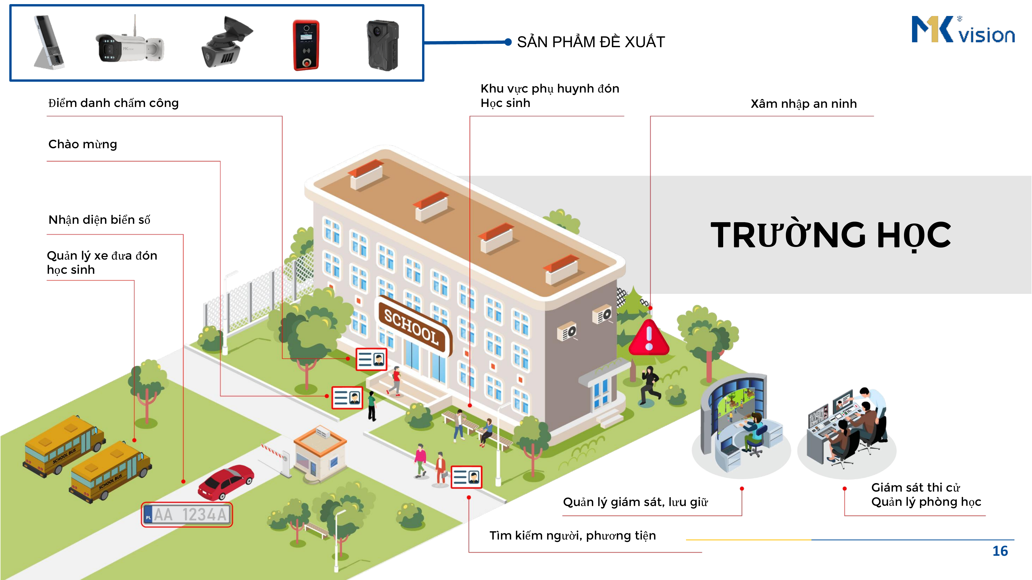

Slide 13
AI Camera MKVISION: Xây Dựng Trường Học An Toàn, Văn Minh, Hiện Đại
Bảo Vệ Toàn Diện
Học Sinh & Giáo Viên,
Hỗ Trợ Quản Lý
Thông Minh
🚸 Giám Sát Khu Vực Nhạy Cảm
An toàn tối đa:
Theo dõi khu vực cổng trường, bãi đỗ xe, sân chơi
Giám sát hoạt động đón trả học sinh an toàn và trật tự
Kiểm soát khu vực nguy hiểm (thang máy, tầng thượng, hồ bơi)
➔ Lợi ích: Phòng ngừa tai nạn, xử lý nhanh tình huống khẩn cấp, bảo vệ trẻ em tối đa.
⚠️ Phát Hiện & Cảnh Báo Hành Vi Nguy Hiểm
Bảo vệ môi trường học đường:
Phát hiện hành vi bắt nạt, đánh nhau
Cảnh báo hút thuốc, vi phạm nội quy học đường
Nhận diện người lạ hoặc hành vi khả nghi trong trường
Ghi lại bằng chứng rõ ràng để xử lý kỷ luật công bằng
➔ Lợi ích: Ngăn chặn bạo lực học đường, bảo vệ học sinh yếu thế, tạo môi trường học tập lành mạnh.
📊 Hỗ Trợ Quản Lý & Báo Cáo
Hiện đại hóa quản lý:
Thống kê tự động học sinh đi học, vắng mặt
Báo cáo hoạt động an ninh hàng ngày
Lưu trữ video để kiểm tra khi có sự cố hoặc khiếu nại
Cung cấp dữ liệu cho ban giám hiệu ra quyết định
➔ Lợi ích: Giảm gánh nặng hành chính, quản lý minh bạch, nâng cao chất lượng giáo dục.
🛡️ An Ninh Toàn Diện Trong & Ngoài Trường
Bảo vệ 24/7:
Giám sát an ninh toàn bộ khuôn viên trường
Cảnh báo ngay khi phát hiện xâm nhập trái phép
Bảo vệ an toàn tuyệt đối cho học sinh và giáo viên
➔ Lợi ích: Phụ huynh yên tâm, học sinh học tập trong môi trường an toàn, ngăn chặn các nguy cơ từ bên ngoài.
👥 Quản Lý Ra Vào Thông Minh
Kiểm soát hiện đại:
Nhận diện khuôn mặt tự động cho học sinh, giáo viên, cán bộ
Nhận diện biển số xe đưa đón học sinh
Điểm danh và chấm công tự động, chính xác
Thông báo tức thì cho phụ huynh khi con đến/về trường
➔ Lợi ích: Tiết kiệm thời gian hành chính, tăng tính minh bạch, phụ huynh theo dõi con qua app.
→ Trường học an toàn - Phụ huynh yên tâm - Học sinh phát triển toàn diện

Slide 14
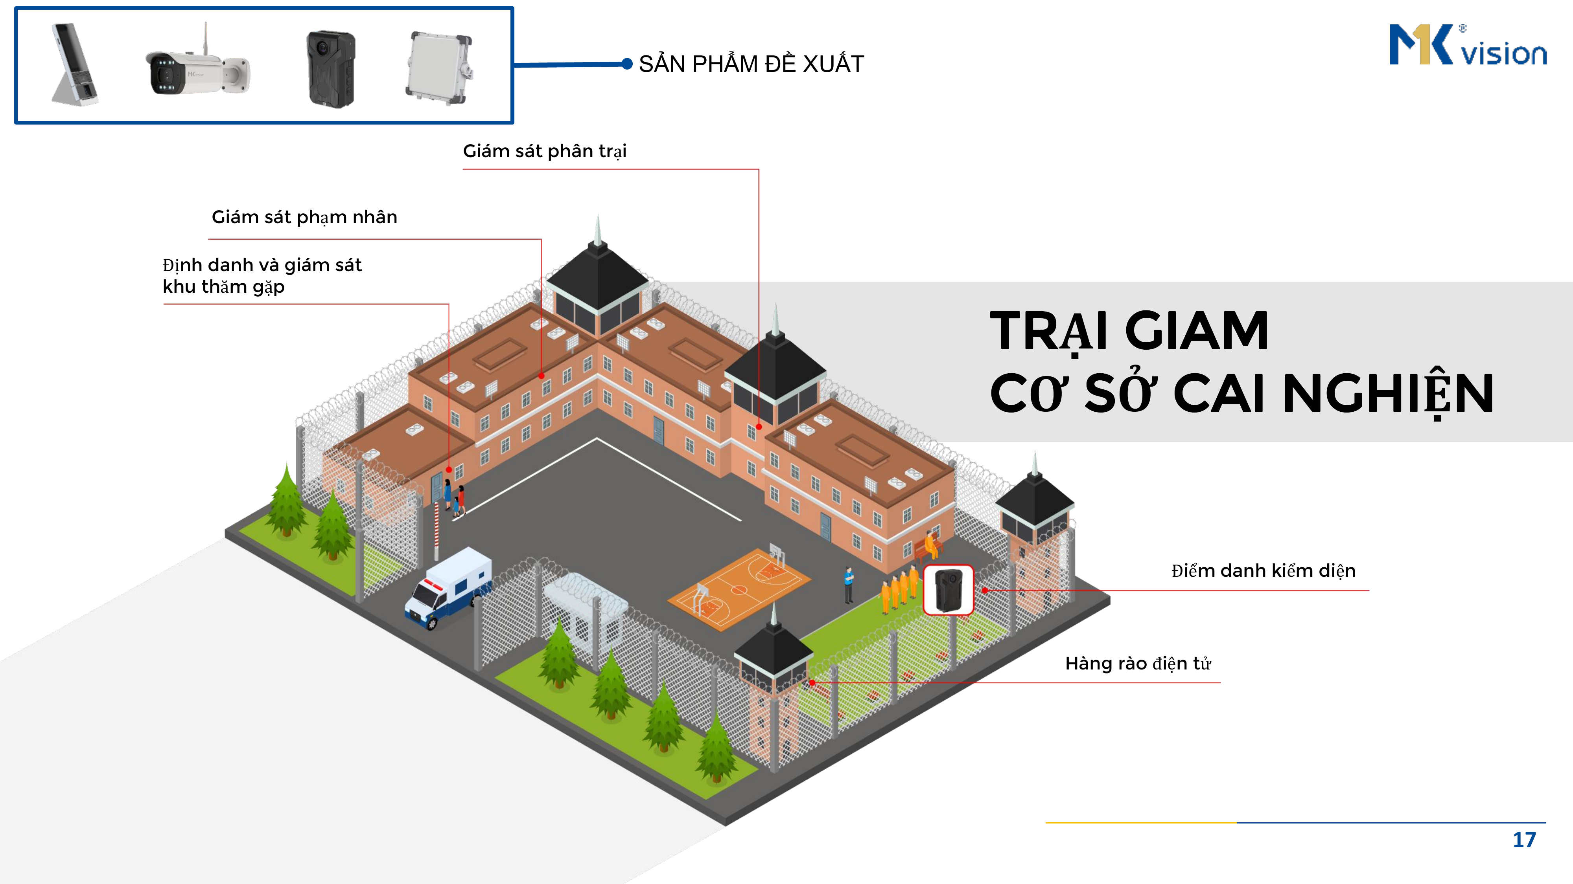

Slide 15
AI Camera MKVISION: Giải Pháp Quản Lý
Thông Minh Cho Trại Giam
& Cơ Sở Cai Nghiện
Nâng Cao Hiệu Quả Quản Lý, Đảm Bảo An Toàn Tuyệt Đối
📋 Hỗ Trợ Công Tác Quản Lý Hành Chính
Tự động hóa quy trình:
Điểm danh phạm nhân bằng nhận diện khuôn mặt
Kiểm tra, ghi nhận bằng chứng video cho các hoạt động giám sát
Xử lý nhanh các tình huống khẩn cấp với dữ liệu rõ ràng
Lưu trữ và tra cứu video dễ dàng khi cần thiết
➔ Lợi ích: Giảm tải công việc thủ công, tăng tính minh bạch, cung cấp bằng chứng pháp lý đầy đủ.
🔒 Tuân Thủ Quy Định & Bảo Vệ Quyền Con Người
Quản lý có trách nhiệm:
Ghi lại đầy đủ hoạt động để kiểm tra, giám sát
Bảo vệ quyền lợi hợp pháp của phạm nhân
Cung cấp minh chứng trong các vụ khiếu nại, tranh chấp
Tuân thủ các tiêu chuẩn nhân đạo và pháp luật Việt Nam
➔ Lợi ích: Minh bạch hoạt động, bảo vệ cán bộ quản lý khỏi cáo buộc sai, nâng cao uy tín cơ sở.
👁️ Giám Sát Phạm Nhân Liên Tục
Giám sát chuyên sâu:
Theo dõi phạm nhân 24/7 trong khu giam giữ, khu thăm gặp
Nhận diện hành vi bất thường, phát hiện dấu hiệu bạo lực hoặc tự gây thương tích
Đảm bảo tuân thủ nội quy và an toàn trong từng khu vực
➔ Lợi ích: Phát hiện sớm nguy cơ, ngăn chặn sự cố trước khi leo thang, bảo vệ cả phạm nhân và cán bộ.
🚨 Cảnh Báo Hành Vi Nguy Hiểm Tức Thời
Phát hiện thông minh:
Tự tập, đánh nhau, gây rối
Vượt rào, trốn trại
Phá hoại tài sản, hành vi tự hại
Cảnh báo ngay lập tức đến trung tâm giám sát
➔ Lợi ích: Phản ứng nhanh trong tình huống khẩn cấp, giảm thiểu thương vong và thiệt hại.
→ Quản lý hiện đại, an toàn và nhân đạo

Slide 16
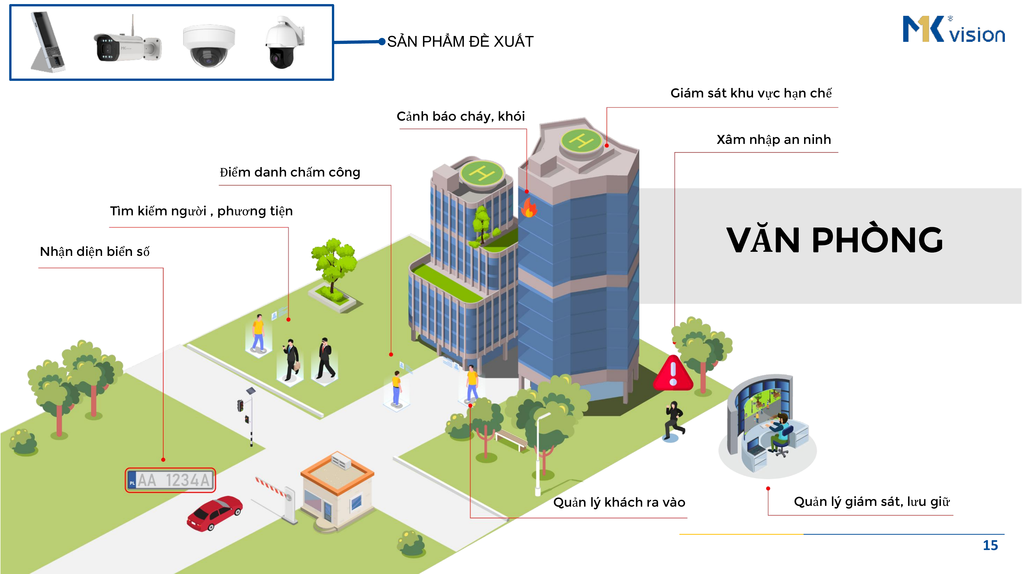
Nhận diện khuôn mặt, phân tích nhân khẩu học, nhận diện cảm xúc

Slide 17
AI Camera MKVISION:
Giải Pháp An Ninh Thông Minh Cho Tòa Nhà & Văn Phòng
Xây Dựng Môi Trường Làm Việc An Toàn, Minh Bạch, Hiện Đại
🏢 Quản Lý Chấm Công & Nhân Viên Tự Động
Hiện đại hóa quản lý:
Chấm công không tiếp xúc bằng nhận diện khuôn mặt
Điểm danh thiết bị (laptop, điện thoại) ra vào tòa nhà
Theo dõi giờ làm việc chính xác, chống gian lận
Lợi ích: Loại bỏ chấm công thủ công, giảm tranh chấp, tăng tính minh bạch và công bằng.
👥 Kiểm Soát Khách Ra Vào
Bảo mật nâng cao:
Nhận diện và đăng ký khách tự động tại quầy lễ tân
Theo dõi lịch sử ra vào của từng khách
Cảnh báo khi có người lạ hoặc khách không đăng ký
➔ Lợi ích: Nâng cao an ninh tòa nhà, hỗ trợ lễ tân làm việc hiệu quả hơn, tạo ấn tượng chuyên nghiệp.
🔥 Giám Sát An Toàn & Phòng Cháy
Bảo vệ tài sản & con người:
Giám sát khu vực kỹ thuật, khu vực hạn chế
Cảnh báo sớm: cháy, khói
Phát hiện rò rỉ hóa chất, khí gas nguy hiểm
➔ Lợi ích: Tuân thủ quy định PCCC, phản ứng nhanh khi có sự cố, bảo vệ nhân viên và tài sản.
📊 Tối Ưu Vận Hành Tòa Nhà
Quản lý thông minh:
Thống kê số lượng người ra vào theo giờ, theo ngày
Phát hiện khu vực đông đúc, hỗ trợ bố trí không gian hợp lý
Cung cấp báo cáo tự động cho ban quản lý
➔ Lợi ích: Ra quyết định dựa trên dữ liệu, tối ưu chi phí vận hành, nâng cao trải nghiệm nhân viên.
Nâng tầm văn phòng hiện đại, an toàn và hiệu quả

Slide 18
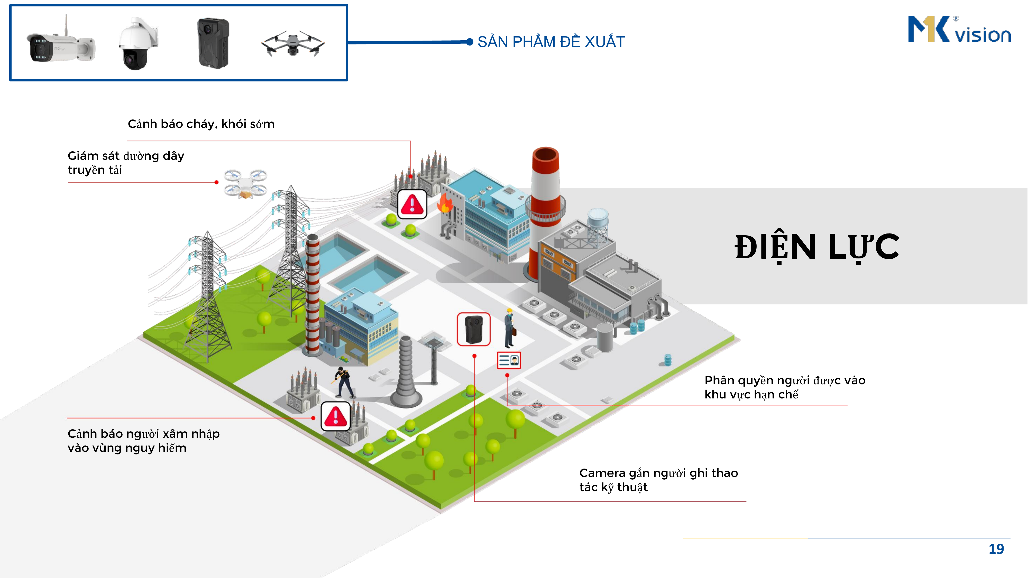

Slide 19
AI Camera MKVISION:
Giải Pháp An Ninh Cao Cấp Cho Hệ Thống Điện Lực
Bảo Vệ Hạ Tầng Điện Quan Trọng 24/7
⚡ Phát Hiện Nguy Hiểm Sớm
Giám sát liên tục:
Đường dây điện, trạm biến áp, khu vực truyền tải
Phát hiện sớm: sự cố, cháy nổ, xâm nhập trái phép
Cảnh báo tức thời khi có dấu hiệu bất thường
➔ Lợi ích: Ngăn chặn sự cố nghiêm trọng, đảm bảo cung cấp điện liên tục, giảm thiệt hại tài sản.
🚨 Kiểm Soát Khu Vực Kỹ Thuật
Bảo vệ an toàn tuyệt đối:
Phân quyền và kiểm soát người ra vào khu vực kỹ thuật
Cảnh báo ngay khi phát hiện hành vi vi phạm an toàn lao động
Xác thực danh tính nhân viên được phép vào khu vực nhạy cảm
➔ Lợi ích: Tuân thủ nghiêm ngặt quy định an toàn, bảo vệ tính mạng công nhân viên.
👷 Hỗ Trợ Giám Sát Nhân Viên
Quản lý thông minh:
Hỗ trợ nhân viên bảo trì ghi thao tác kỹ thuật
Đảm bảo tuân thủ đúng quy trình vận hành
Lưu trữ video để kiểm tra, đào tạo và xử lý sự cố
➔ Lợi ích: Nâng cao chất lượng bảo trì, giảm sai sót, tăng trách nhiệm của nhân viên.
📋 Giám Sát Công Việc Hiện Trường
Quản lý hiệu quả:
Giám sát tiến độ công việc từ xa
Kiểm tra hiện trường real-time không cần di chuyển
Phát hiện kịp thời các rủi ro trong quá trình thi công
➔ Lợi ích: Tiết kiệm thời gian quản lý, xử lý nhanh sự cố, tối ưu lực lượng giám sát.
→ Bảo vệ hạ tầng điện quốc gia, đảm bảo an ninh năng lượng

Slide 20
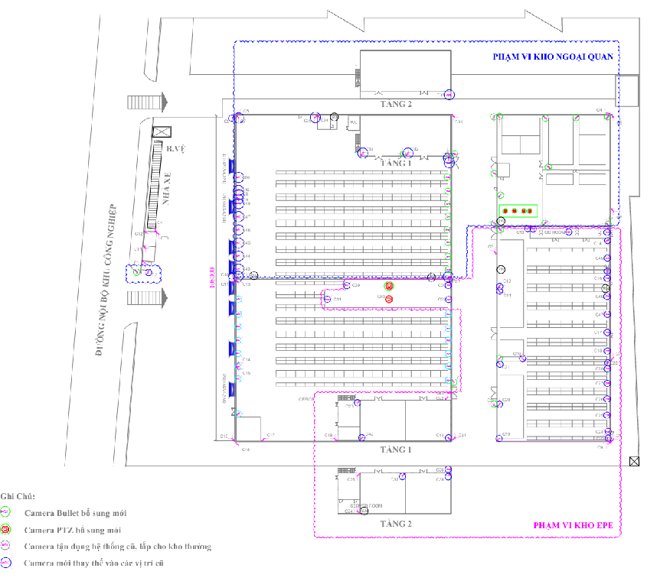
Nhờ đội Design dựng giúp mô hình 3D tương tự với nhà kho, nhà máy

Slide 21
AI Camera MKVISION: Trợ Lý Quản Lý Thông Minh Cho Nhà Máy & Khu Công Nghiệp
Giám Sát 24/7 - Thay Thế Cán Bộ
Quản Lý Truyền Thống
🛡️ Bảo Vệ An Ninh Toàn Diện
Phát hiện tức thời:
Vi phạm quy trình sản xuất
Xâm nhập trái phép vào khu vực cấm
Hành vi bất thường đe dọa an ninh nhà máy
➔ Lợi ích: Ngăn chặn sự cố trước khi xảy ra, giảm thiểu rủi ro và thiệt hại.
📊 Giám Sát Sản Xuất Thông Minh
Theo dõi liên tục:
Quy trình vận hành máy móc
Hiệu suất làm việc của từng công đoạn
Phát hiện gián đoạn hoặc chậm trễ trong dây chuyền
➔ Lợi ích: Tối ưu năng suất, giảm thời gian ngừng máy, nâng cao hiệu quả sản xuất.
⚠️ Cảnh Báo Nguy Hiểm Sớm
Phát hiện ngay lập tức:
Cháy, khói, nhiệt độ bất thường
Rò rỉ hóa chất, khí độc
Vi phạm an toàn lao động (không đội mũ bảo hộ, vào khu vực nguy hiểm)
➔ Lợi ích: Bảo vệ tính mạng công nhân, tuân thủ quy định an toàn lao động nghiêm ngặt.
🚛 Quản Lý Phương Tiện Tự Động
Kiểm soát thông minh:
Nhận diện biển số xe tự động
Quản lý cổng ra/vào không cần nhân viên
Theo dõi lộ trình xe container, xe tải trong khu công nghiệp
➔ Lợi ích: Tiết kiệm nhân sự bảo vệ, tăng tốc độ xử lý xe, chống thất thoát hàng hóa.
→ Một lần đầu tư, bảo vệ lâu dài

Slide 22
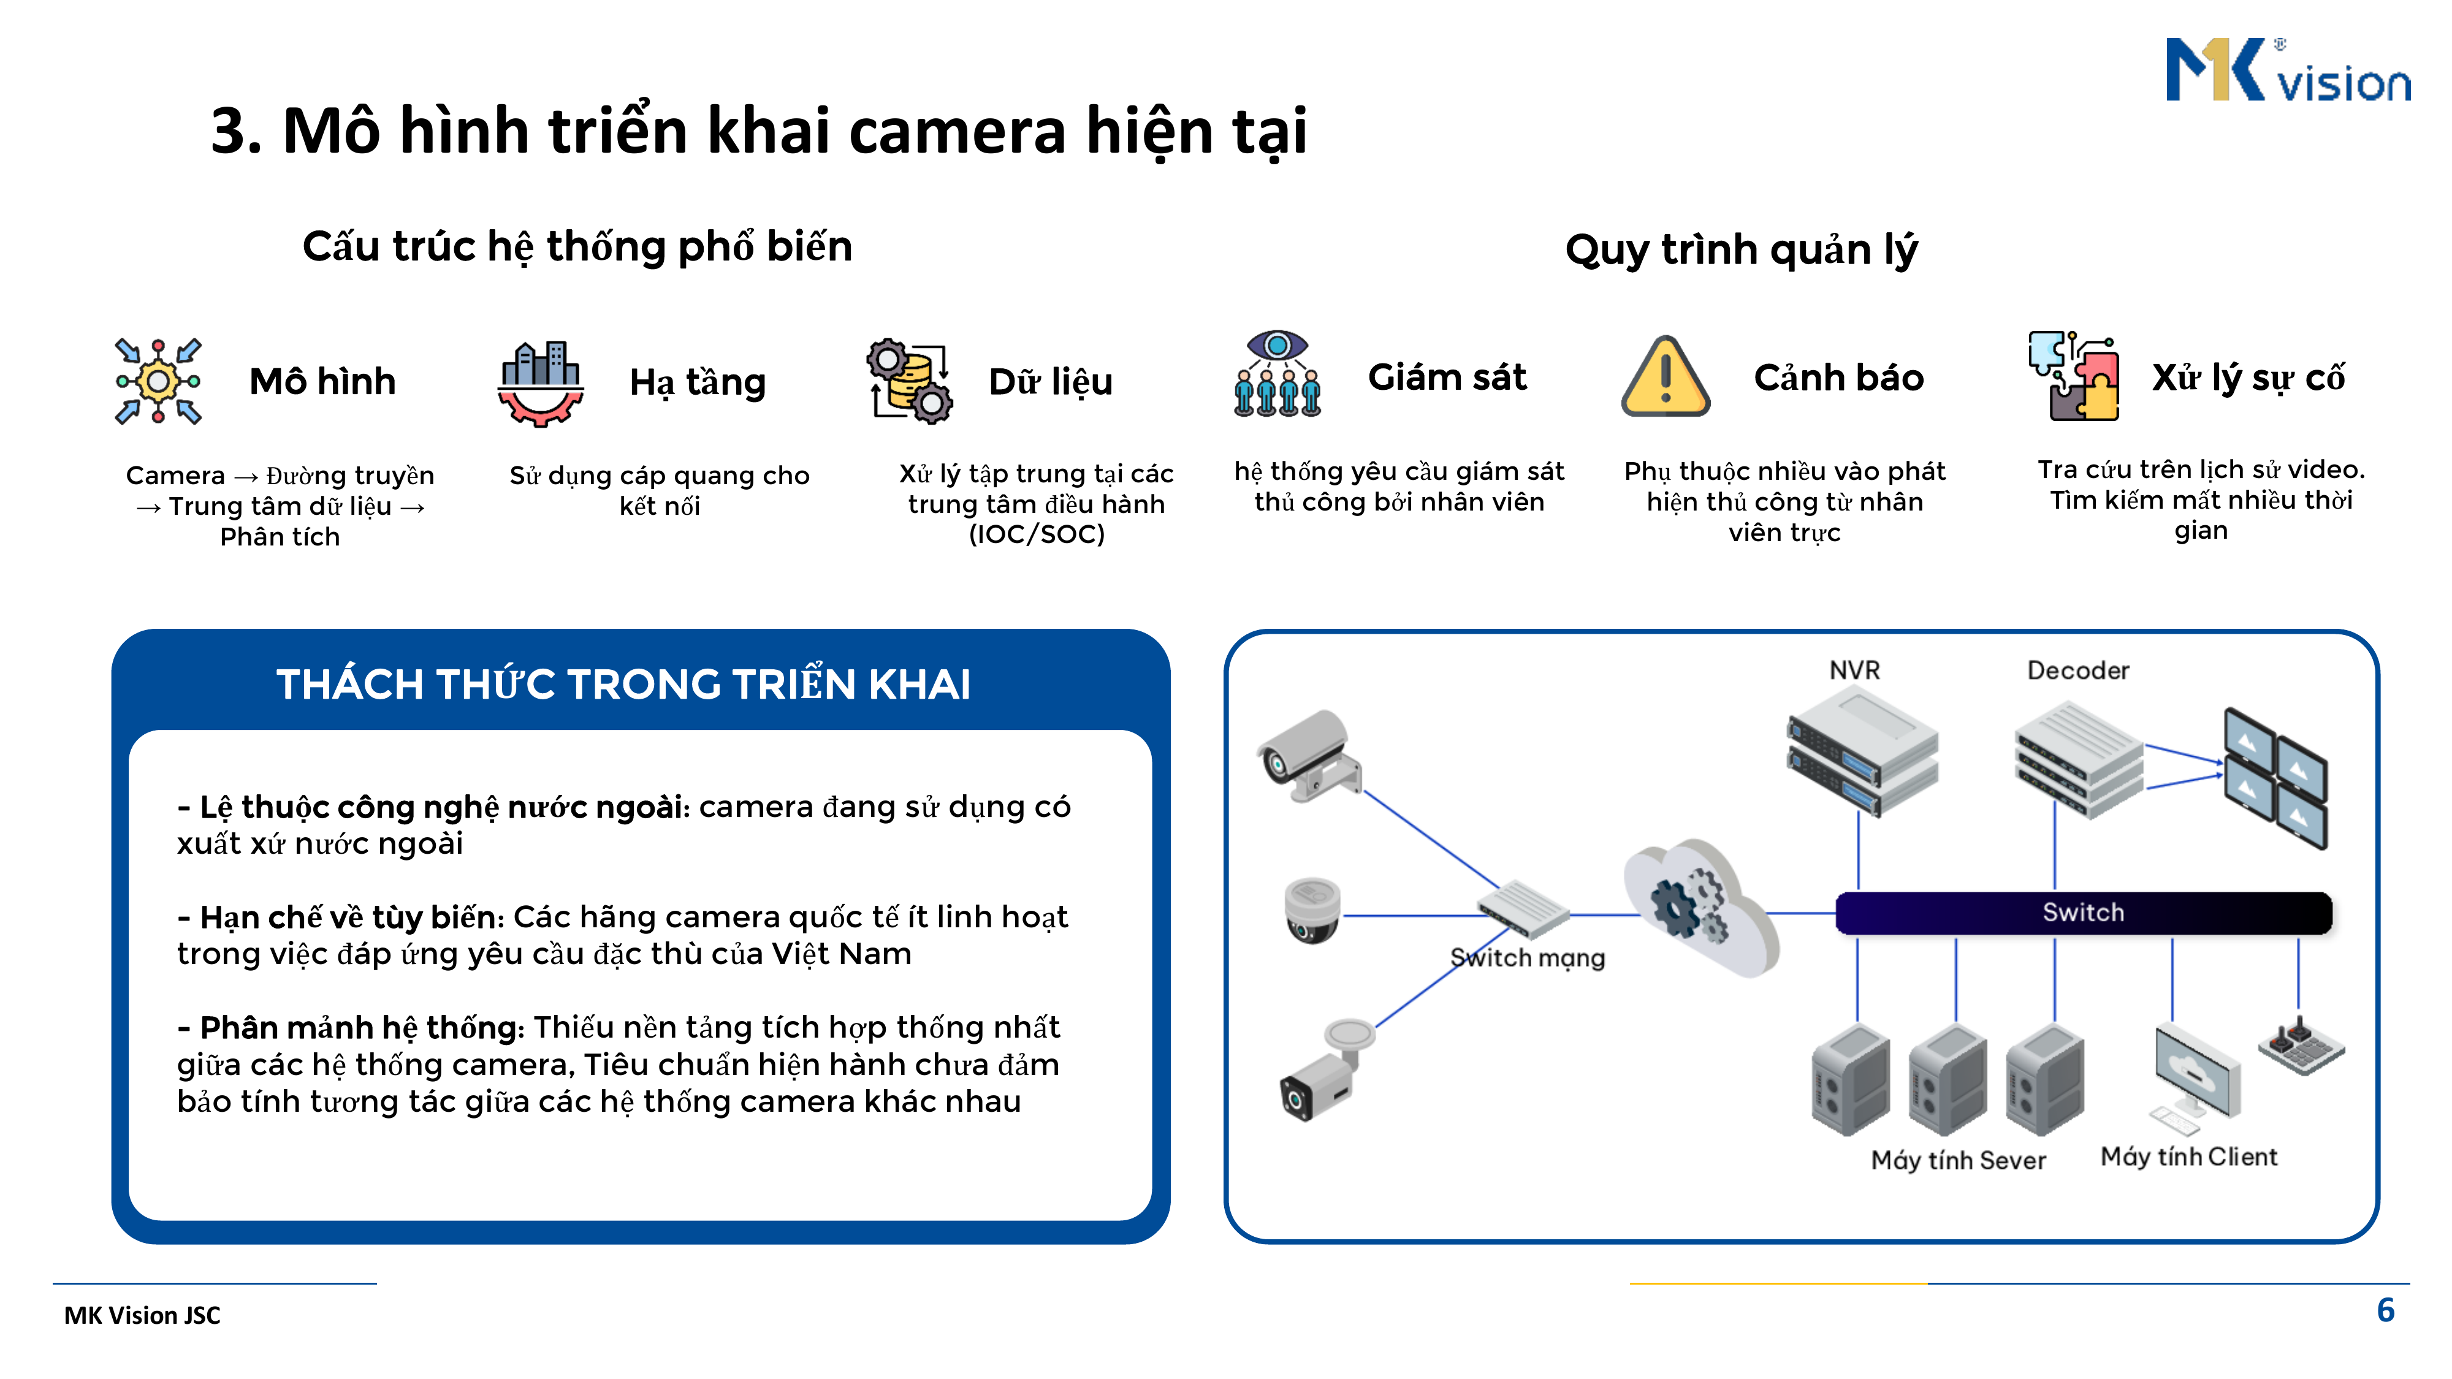

Slide 23
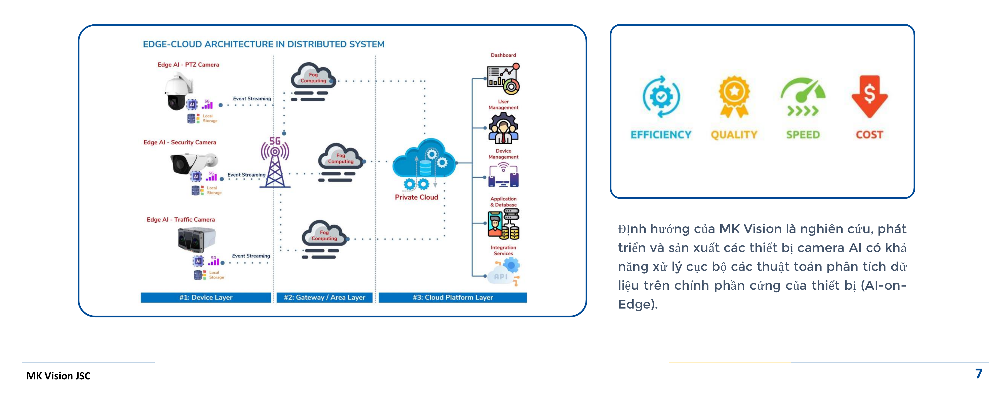
Camera của MKVision ứng dụng kiến trúc hệ thống mới, công nghệ 5G và AI on Edge

Slide 24
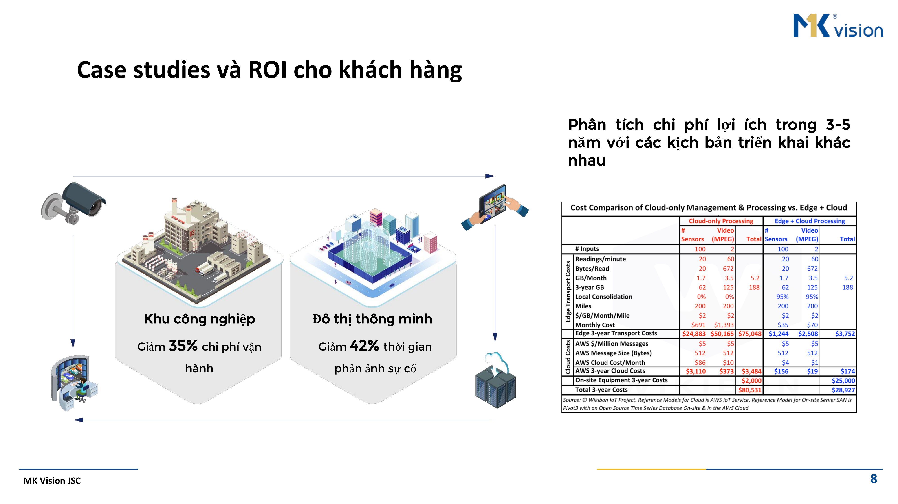

Slide 25
MKV Camera: Giải Pháp An Ninh Hàng Đầu Cho Việt Nam
1. Bảo Mật Vượt Trội
Camera MKV tích hợp chip Ambarella hàng đầu từ Mỹ, với tiêu chuẩn quốc tế, đảm bảo an toàn thông tin tuyệt đối và bảo vệ dữ liệu người dùng toàn diện.
Lợi ích: Khách hàng yên tâm tuyệt đối về bảo mật dữ liệu nhạy cảm.
2. Tích Hợp Linh Hoạt
Tiêu chuẩn mở cho phép kết nối đa nền tảng một cách mượt mà, tối ưu hóa việc chia sẻ và khai thác dữ liệu camera trên mọi hệ thống.
Lợi ích: Dễ dàng mở rộng và tích hợp với hạ tầng công nghệ hiện tại của Việt Nam .
3. Giải Pháp Được Thiết Kế Riêng Cho Thị Trường Việt Nam
Tùy Biến Linh Hoạt: Phần mềm và phần cứng được điều chỉnh theo yêu cầu cụ thể của từng khách hàng
AI Tối Ưu Cho Việt Nam: Công nghệ AI được huấn luyện trên dữ liệu người Việt, đảm bảo độ chính xác cao nhất
Hỗ Trợ Nhanh Chóng:
+ Đội ngũ kỹ sư Việt Nam sẵn sàng 24/7
+ Bảo hành và xử lý sự cố nhanh chóng, không phụ thuộc vào nước ngoài
Lợi ích: Giải pháp "đo ni đóng giày" với chi phí vận hành tối ưu và thời gian phản hồi nhanh nhất.

